Slide 1
基於像素值差異與矩陣嵌入 應用於彩色影像集之研究
李東岳 國立暨南國際大學資訊工程學系
Notes:
各位評審老師、同學大家好。我今天要講的題目是基於像素值差異與矩陣嵌入應用於彩色影像集之研究，簡單來說就是提出一個新的隱藏演算法。在這資訊爆炸的時代，我們能在網路上傳遞任何媒體資料。在傳送資料前，為了不讓有心人士容易竊取我們的資料，可以將資料進行加密的動作，但若有心人士發現此資料是密碼，更提高他進行破解密碼的動機，造成反效果。因此現今有了資料隱藏這項技術，它能夠將機密資訊隱藏在媒體檔案裡面，這樣一來只需要傳送一個看似正常的媒體檔案，就能夠將機密資訊傳送出去。

Slide 2
outline
Pixel value differencing (PVD)
Matrix embedding (ME)
Modify matrix embedding (MME)
PVD and MME
實驗數據
結論與未來展望
reference
Notes:
首先我會先介紹PVD跟ME演算法，再來會講解本文所提出的改良ME的方法，以及如何將PVD與改良後的ME結合，最後是實驗數據與結論。

Slide 3
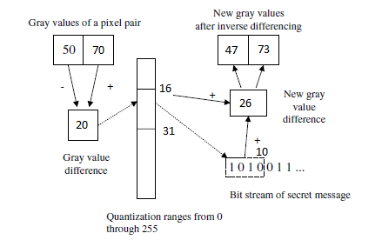
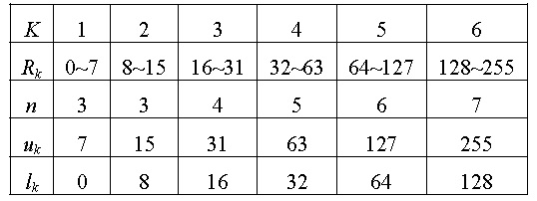
Pixel value differencing (PVD)
擷取訊息
P_{i}
47
26
- l_{k}
10
binary
1010
P_{i+1}
73
Notes:
在PVD演算法中，他是依據相鄰像素差值大小來進行資料隱藏，可以看到此表格將像素值分成了6個區間，n是可以藏的bit數，UK跟lk是區間最大值與最小值。
此圖為隱藏的方法，首先取出兩個相鄰像素值50 70，計算出差值20後根據右表可知第三區間，從message中抓出4個bit在加上這區間的最小值，得到26，在經由公式平均分配回兩像素中隱藏完成。
擷取訊息時一樣取出相鄰像素47 73，計算出差值26後扣掉此區間最小值16，得到訊息。

Slide 4

Matrix embedding (ME)
Cover data
message
101100
010
S | S’
000 | 000000
100 | 100000
010 | 010000
001 | 001000
011 | 000100
101 | 000010
110 | 000001
111 | 100100
S
101100
× H^{T}
110
⊕ message
100
S’
100000
⊕ cover data
001100
擷取訊息：
001100
× H^{T}
010
Notes:
利用Linear block code的特性進行資料隱藏。以下為利用(6,3)漢明碼資料隱藏方法，在六個掩護位元C裡隱藏3個位元m的資訊：
步驟一：計算出徵狀值S = m ⊕ (C×H^{T})。
步驟二：依照右表找出相對應S’。
步驟三：計算出C’ = C ⊕ S’，C’為完成資料隱藏的掩護序列。
要擷取訊息時，計算出C’× H^{T}可得機密訊息。
例子：假設C =(101100)₂，m = (010)₂，則S = (100)₂，S’ = (100000)₂，最後C’ = (001100)₂。擷取時，C’× H^{T} = 010還原訊息。

Slide 5
ME缺點
隱藏前
隱藏後
相差32
101100
001100
雖然只更動1~2個位元，但是如果更動到高位元時隱藏前後的差距相當大
改良ME

Slide 6
Modify matrix embedding (MME)
徵狀值 | d₁ | d₂ | d₃ | d₄ | d₅ | d₆ | d₇ | d₈
000 | 0 | 28 | 42 | 49 | 54 | 45 | 27 | 7
100 | 32 | 60 | 10 | 17 | 22 | 13 | 59 | 39
010 | 16 | 12 | 58 | 33 | 38 | 61 | 11 | 23
001 | 8 | 20 | 34 | 57 | 62 | 37 | 19 | 15
011 | 4 | 24 | 46 | 53 | 50 | 41 | 31 | 3
101 | 2 | 30 | 40 | 51 | 52 | 47 | 25 | 5
110 | 1 | 29 | 43 | 48 | 55 | 44 | 26 | 6
111 | 36 | 56 | 14 | 21 | 18 | 9 | 63 | 35
pixel
message
120
011
P_{i}
120
binary
01111000
decimal
56
011那一列裡找出最接近56的值
53
binary
01110101
decimal
117
Notes:
步驟一：從像素值P_{i}取後面6個位元C，從機密資料取出3個位元S。
步驟二：根據徵狀值S找出該列資料(d1~d8)。
步驟三：依照下列式子計算出C’。
C’ = min(|d_{i} - C|) 1 ≤ i ≤ 8, i ∈N
步驟四：將P_{i}後六個位元取代為C’得到P’_{i}。
例子：假設P_{i} = (120)₁₀ = (1111000)₂，後6個位元為(111000)₂ = (56)₁₀，機密資料為011，在徵狀值那列與56差值最小的為(53)₁₀ = (110101)₂，替換掉原本像素值的後6個位元，得到P’_{i} = 117。
擷取資料時，將P’_{I} (117)後六個bit取出(110101)，乘上H^{T}變得到機密資訊011

Slide 7
PVD and MME
P_{i}
P_{i+1}
d
判斷
d > 63
lower-level higher-level
yes
no
PVD
P_{i} P_{i+1}
分別做
MME
higher-level lower-level
Notes:
在這裡利用了2005年吳學者所提出的lower-level與higher-level 概念來結合PVD跟MME。

Slide 8
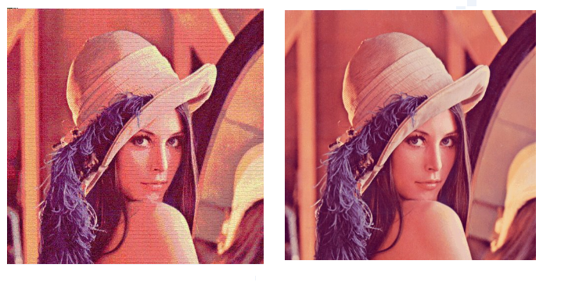

實驗數據
藏密量 | ME PSNR | MME PSNR
296K | 18.9768db | 30.8069db
270K | 19.5155db | 31.2288db
120K | 22.5079db | 35.1205db
PSNR值上升為
1.56~1.62倍
掩護影像為786K
Original
ME steganography
MME steganography
Notes:
PVD matrix embedding的藏密量是PVD
的1.8~1.98倍，而PSNR值與PVD相較僅下降
3.42db~10.26db；與PVD-LSB比較的話藏密量約增
加0.9%~4.8%，而PSNR值下降了0.48db~4.82db。

Slide 9
影像 | PVD |  | PVD and LSB |  | PVD and MME
 | 藏密量(byte) | PSNR (db) | 藏密量(byte) | PSNR (db) | 藏密量(byte) | PSNR (db)
A | 153235 | 39.10 | 286464 | 32.82 | 295017 | 30.81
B | 149303 | 39.10 | 292314 | 33.66 | 295019 | 28.84
C | 163702 | 32.95 | 281478 | 29.21 | 295172 | 28.26
D | 155505 | 33.36 | 291295 | 30.42 | 295358 | 29.94
E | 148984 | 33.66 | 263579 | 30.50 | 273620 | 29.62
PVD MME
藏密量是PVD
1.8~1.98倍

Slide 10
結論與未來展望
PVD MME與PVD比較的話，提升了將近2倍的藏密量，PSNR值雖然略低，但是肉眼分辨不出來。
在matrix embedding中，利用了(6,3)漢明碼來進行資料隱藏，未來如果有掩護序列在六個位元以下，但一樣能夠藏入三個位元的矩陣出現，便能夠再度提高藏密量以及影像的品質。

Slide 11
Reference
W. Bender, D. Gruhl, N. Morimoto, and Aiguo Lu, “Techniques for data hiding,” IBM Systems Journal,Vol.35, No. 3-4, pp. 313-336, 1996.
J. Fridrich, M. Goljan, and R. Du, “Detecting LSB Steganography in Color and Gray-scale Images,” IEEE Multimedia, Vol.8, No.4, pp. 22-28, Oct-Dec 2001.D. C
Wu, and W. H. Tsai, “A steganographic method for images by pixel-value differencing,” Pattern Recognition Letters, Vol. 24, No. 9-10, pp. 1613-1626, 2003.
H. C. Wu, N. I. Wu, C.S. Tsai, and M.S. Hwang, “Image Steganographic Scheme Based on Pixel-Value Differencing and LSB Replacement Methods,” IEE Proceedings-Vision, Image and Signal Processing, vol. 152, no. 5, October 2005, pp.611-615.
W. Zhang, X. Zhang, and S. Wang, “Maximizing steganographic embedding efﬁciency by combining Hamming codes and wet paper codes,” in Proc. 10th Int.Workshop Inf. Hiding, , K. Solanki, K.Sullivan, and U. Madhow, Eds., Santa Barbara, CA, Jun. 19–21, 2008,vol. 5284, Lecture Notes in Computer Science, pp. 60–71.
Shu Lin and Daniel J. Costello,“Error Control Coding – Fundamentals and Applications,” Second Edition, 2004.

